Slide 1

Makroökonomie
Wilhelmshaven
Diese Vorlesung wird in Bild
und Ton des
Dozenten
mitgeschnitten
und anschließend online zur
Verfügung gestellt
Prof. Dr. Bernhard Köster
Jade-Hochschule Wilhelmshaven
http://www.bernhardkoester.de/vorlesungen/inhalt.html

Slide 2

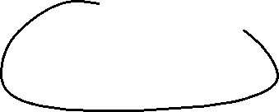
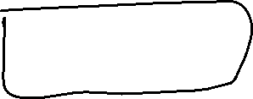
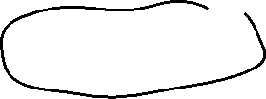

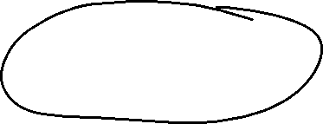
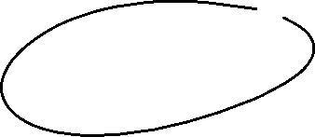
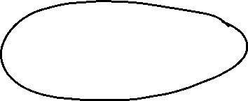
Magisches Viereck
Angemessenes stetiges
Wirtschaftswachstum
Außenwirtschaftliches
Gleichgewicht
Preisniveaustabilität
Hoher Beschäftigungsgrad

Slide 3
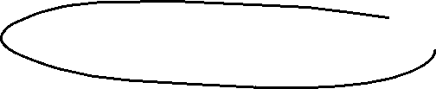
Verteilungsziel
Art. 72 Satz 2 GG
(2) Auf den Gebieten des Artikels 74 Abs. 1 Nr. 4, 7, 11, 13, 15, 19a, 20, 22, 25 und 26 hat der Bund das Gesetzgebungsrecht, wenn und soweit die Herstellung gleichwertiger Lebensverhältnisse im Bundesgebiet oder die Wahrung der Rechts- oder Wirtschaftseinheit im gesamtstaatlichen Interesse eine bundesgesetzliche Regelung erforderlich macht.
Was genau darunter zu verstehen ist, bzw. wie dies umgesetzt werden soll, ist immer wieder eine der großen Kontroversen in der Wirtschaftspolitik

Slide 4
Umweltschutz
Art. 20a GG
Der Staat schützt auch in Verantwortung für die künftigen Generationen die natürlichen Lebensgrundlagen und die Tiere im Rahmen der verfassungsmäßigen Ordnung durch die Gesetzgebung und nach Maßgabe von Gesetz und Recht durch die vollziehende Gewalt und die Rechtsprechung.
Rund 40 Jahre ist dies nun her und wenn nicht die Corona-Krise gekommen wäre, wäre dies immer noch eines der bestimmenden Themen in der aktuellen Wirtschaftspolitik.

Slide 5
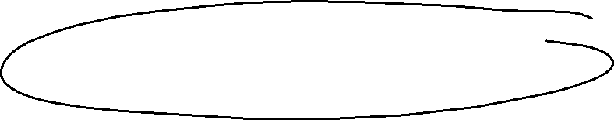
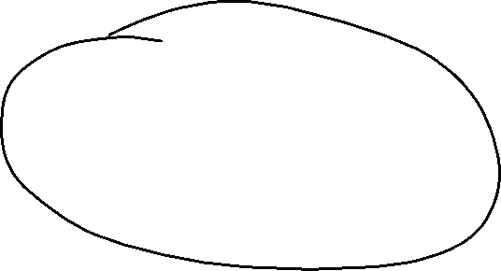


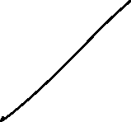
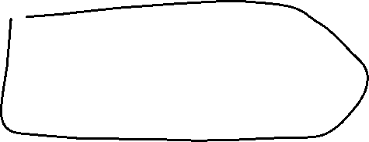


Konsolidierungsziel
Art. 109 Satz 3 GG
3) Die Haushalte von Bund und Ländern sind grundsätzlich ohne Einnahmen aus Krediten auszugleichen. Bund und Länder können Regelungen zur im Auf- und Abschwung symmetrischen Berücksichtigung der Auswirkungen einer von der Normallage abweichenden konjunkturellen Entwicklung sowie eine Ausnahmeregelung für Naturkatastrophen oder außergewöhnliche Notsituationen, die sich der Kontrolle des Staates entziehen und die staatliche Finanzlage erheblich beeinträchtigen, vorsehen. Für die Ausnahmeregelung ist eine entsprechende Tilgungsregelung vorzusehen. Die nähere Ausgestaltung regelt für den Haushalt des Bundes Artikel 115 mit der Maßgabe, dass Satz 1 entsprochen ist, wenn die Einnahmen aus Krediten 0,35 vom Hundert im Verhältnis zum nominalen Bruttoinlandsprodukt nicht überschreiten. Die nähere Ausgestaltung für die Haushalte der Länder regeln diese im Rahmen ihrer verfassungsrechtlichen Kompetenzen mit der Maßgabe, dass Satz 1 nur dann entsprochen ist, wenn keine Einnahmen aus Krediten zugelassen werden.

Slide 6
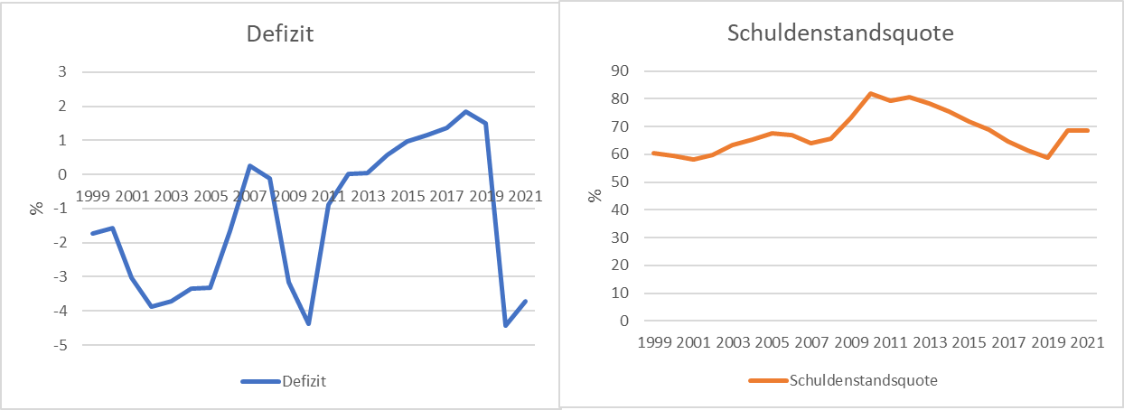


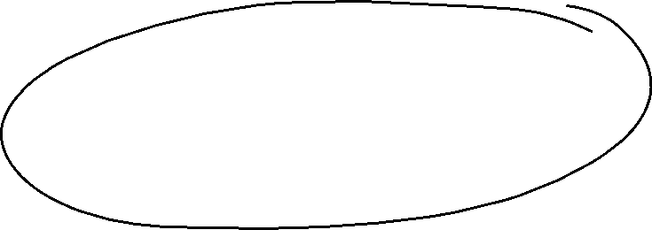





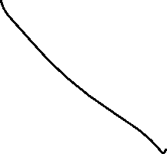


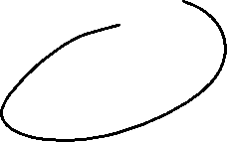





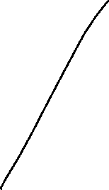
Entwicklung von Defizit und Schulden
Quelle: Destatis, Bundesbank
Defizit: Finanzierungssaldo des Staates in Relation
zum Bruttoinlandsprodukt
Schuldenstandsquote : Schulden des Staates in Relation
zum Bruttoinlandsprodukt

Slide 7
Messgröße für das Wirtschaftswachstum und die Bewegung im
Konjunkturzyklus ist die Veränderung des realen Bruttoinlandsprodukts
im Zeitverlauf.
Der Konjunkturzyklus beschreibt dabei die Schwankung der
gesamtwirtschaftlichen Produktion um einen langfristigen Wachstumstrend.
Wirtschaftswachstum und Konjunkturzyklus

Slide 8
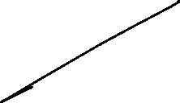

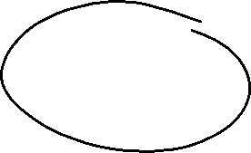


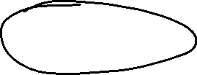

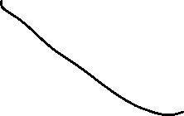





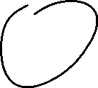

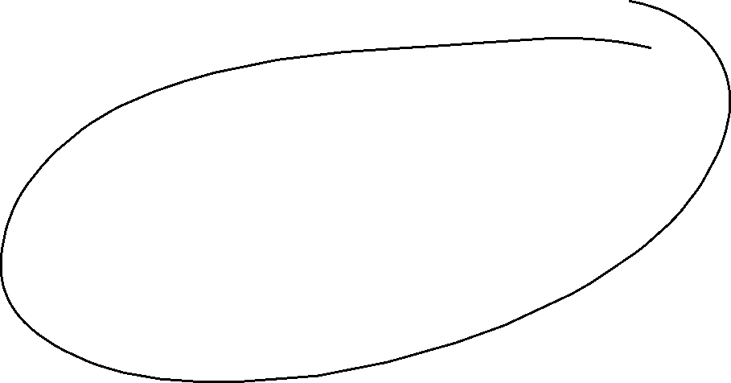



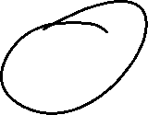
















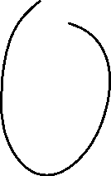
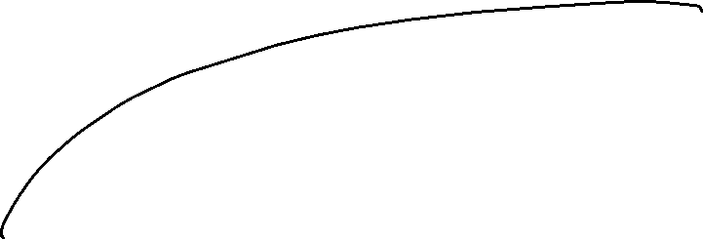

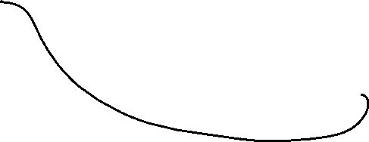





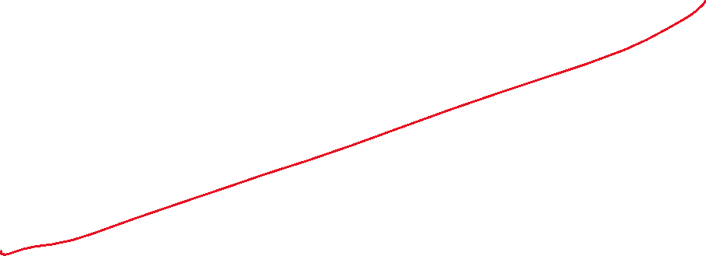





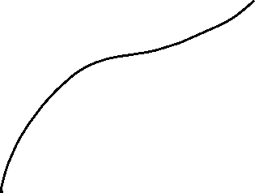

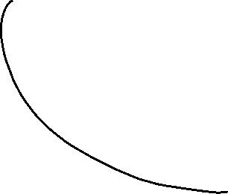


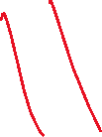
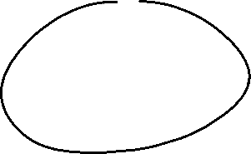





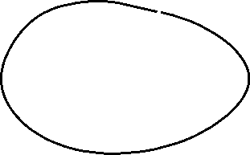




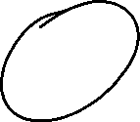



Allgemeiner Konjunkturzyklus
Reales BIP
Aufschwung
Boom
Abschwung
Krise
Zeit
Notes:
8

Slide 9
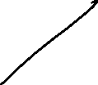

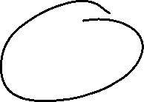








Konjunkturzyklen-Beschreibung
Aufschwung: Anstieg der Produktion; Auftragseingänge
höhere Auslastung der Produktionskapazitäten;
sinkende Arbeitslosigkeit; moderat steigende Preise
Boom: Voll- bzw. Überauslastung der Produktionskapazitäten;
Aufbau von Überstunden; steigende Löhne und
Preise; Anfang von Stagnation, da die Nachfrage nicht
mehr befriedigt werden kann
Abschwung: Rückgang der Produktion; rückläufige Auftragseingänge
steigende Arbeitslosigkeit; nachlassende Konsumnachfrage
Krise: Niedriges Niveau der Produktion und der
Auftragsbestände; hohe Arbeitslosigkeit
Notes:
9

Slide 10



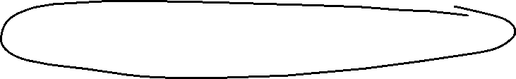
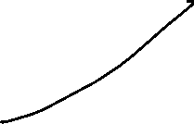

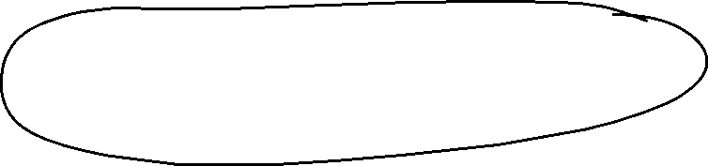
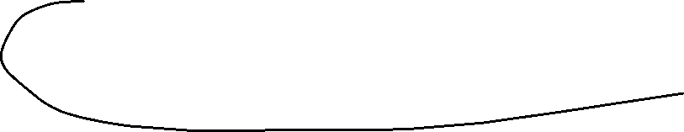

Stetiges und angemessenes Wachstum
Wirtschaftspolitisches Ziel ist es, die Schwankungen im Konjunkturzyklus auf ein angemessenes Maß zu begrenzen.
Dazu wird auf das Konzept des Produktionspotenzials zurückgegriffen:
Darunter versteht man die mögliche gesamtwirtschaftliche Produktion bei Vollauslastung der Kapazitäten.
Langfristig sollte es daher das Ziel sein, das Produktionspotenzial zu
erhöhen und nicht nur die reine BIP-Entwicklung. Denn die reine
BIP-Entwicklung kann die Produktionsmöglichkeiten eines Landes
stark über- oder unterzeichnen.
Allerdings handelt es sich bei dem Produktionspotenzial um ein
theoretisches Konzept, weshalb sich der tatsächliche Wert nur schwer ermitteln lässt.
Notes:
10

Slide 11
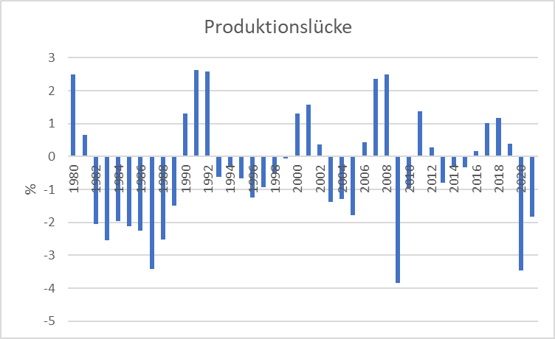







Relative Abweichung des BIP vom Produktionspotenzial (Deutschland)
Outputlücke = (BIP - Produktionspotenzial)/Produktionspotenzial
Quelle: IWF
Notes:
11

Slide 12
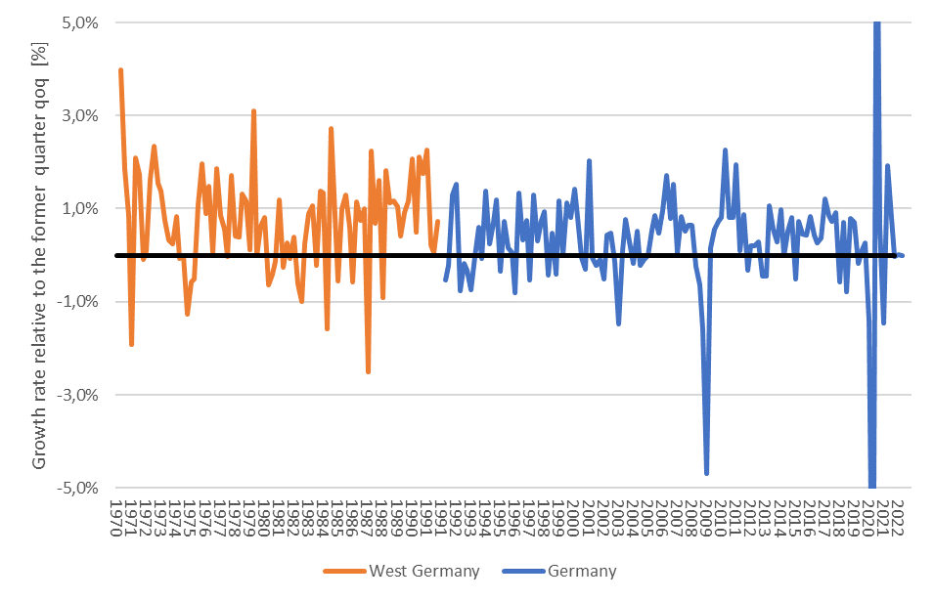






















Konjunkturzyklus Deutschland in der langen Frist
Ordnen Sie den Pfeilen
wirtschaftsgeschichtliche
Ereignisse zu
1.
2.
3.
4.
6.
5.
Quelle: Destatis; Preis-, saison- und kalenderbereinigte Werte

Slide 13
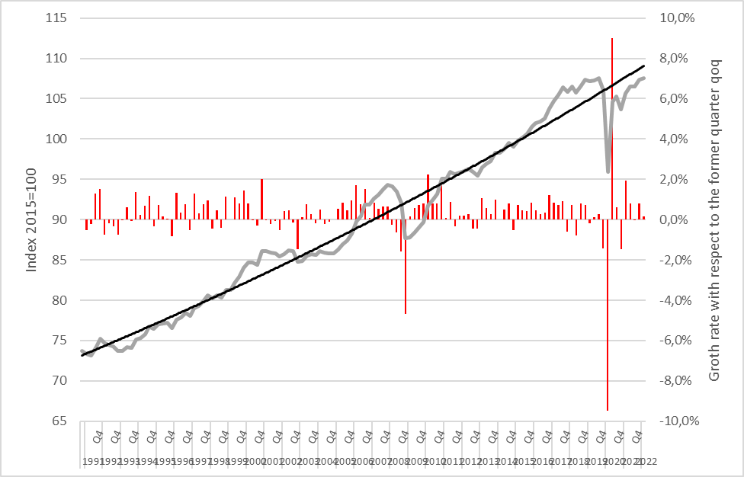


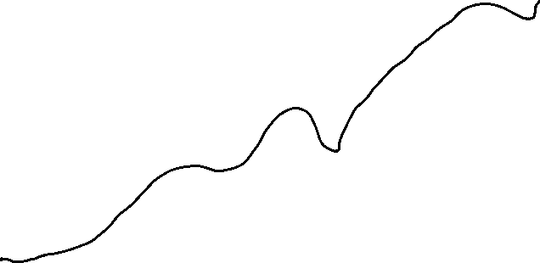
Reales Wirtschaftswachstum in Deutschland seit der Wiedervereinigung
Quelle: Statistisches Bundesamt, HRI; Preis- saison- und kalenderbereinigte Werte,

Slide 14
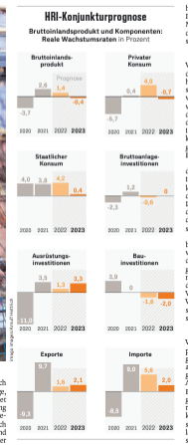
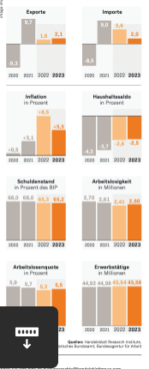







HRI Konjunkturprognose Sept. 2022

Slide 15

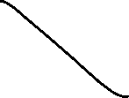



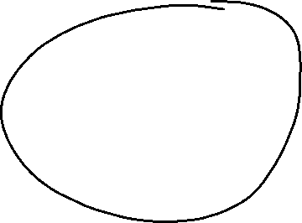

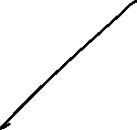

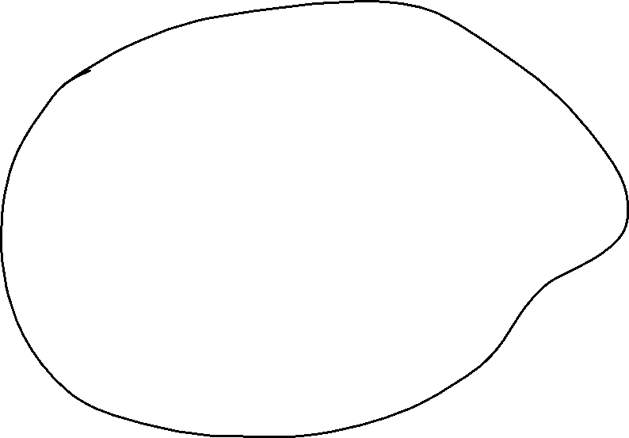








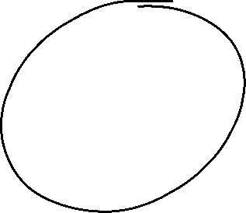



Geldbegriff und Geldfunktionen
Eigenschaften von Gütern, die Geldcharakter haben können:
Knappheit
Teilbarkeit
Gleichwertigkeit
Haltbarkeit
Übertragbarkeit

Slide 16
Geldbegriff und Geldfunktionen
In der modernen Ökonomie wird als Geld bezeichnet, was
Geldfunktionen erfüllt:
Tauschmittel und Zahlungsmittel
Wertaufbewahrungsmittel
Bewertungsmaßstab und Recheneinheit

Slide 17
Tauschmittel und Zahlungsmittel
Geld vereinfacht Tauschvorgänge, indem Anbieter und
Nachfrager eines realen Gutes sich nicht physisch
treffen müssen
Die Transaktionskosten beim Tausch werden gesenkt
Geld vereinfacht eine arbeitsteilige Produktion

Slide 18
Wertaufbewahrungsmittel
Bei zeitlicher Differenz zwischen Ein- und Ausgaben
Verschiebung von Konsumplänen in die Zukunft
Geld konkurriert dabei mit anderen Vermögensarten (z. B. Aktien, Immobilien). Geld weist im Allgemeinen aber einen höheren Liquiditätsgrad auf

Slide 19
Bewertungsmaßstab und Recheneinheit
Standardisierung der Bewertung
Die relativen Preisverhältnisse drücken das Tauschverhältnis zwischen realen Gütern aus
Bildet die Grundlage der Wirtschaftsrechnung (z. B. VGR und Berechnung des Bruttoinlandsprodukts

Slide 20
Motive der Geldhaltung
Tauschmotiv
Das Tauschmotiv ist auf das häufige zeitliche und örtliche Auseinanderfallen von Einnahmen und Ausgaben in einer arbeitsteiligen Wirtschaft zurückzuführen
Vorsichtsmotiv
Das Vorsichtsmotiv ergibt sich aus der großen Unsicherheit, die üblicherweise über die zukünftige Wirtschaftsentwicklung herrscht
Spekulationsmotiv
Das Spekulationsmotiv folgt aus der Überlegung, dass die handelnden Akteure in der Wirtschaft umso mehr Geld halten werden, je geringer die Zinsen für festverzinsliche Wertpapiere ausfallen. Da bei niedrigen Zinsen die Kurse der entsprechenden Wertpapiere hoch sind, wird auf einen Kursverfall spekuliert. Geld zu halten bietet die Möglichkeit, Verluste zu vermeiden und bei besseren Preisen einzusteigen. Die sogenannten Opportunitätskosten der Geldhaltung, also die entgangene Rendite einer Wertpapieranlage, sind sehr niedrig oder sogar negativ.

Slide 21

Geldnachfragefunktion
Im Allgemeinen wird das Niveau der Transaktionen proportional zum Gesamteinkommen sein. Damit ergibt aus dem Transaktionsmotiv eine positive Abhängigkeit vom Einkommen.
Die Vorsichtskasse wird prinzipiell abhängig von den erwarteten Transaktionen in der Zukunft sein. Damit ergibt auch aus dem Vorsichtsmotiv eine positive Abhängigkeit vom Einkommen.
Da die Opportunitätskosten bei niedrigen Zinsen niedrig sind, ergibt sich aus dem Spekulationsmotiv eine negative Abhängigkeit vom Zinssatz.
G$eldnachfrage=L^{D}(Y,i)$
+
-

Slide 22

Zinsen und Inflation – Fisher Relation
Angenommen man investiert einen Betrag vpmK zum nominalen Zinssatz i:
Nach einem Jahr erhält man K(1+i) Euro
Aber bei einer Inflation von $π$ benötigt man K(1+ $π$) Euro um einen gleichwertigen Warenkorb wie in der Vorperiode erwerben zu können
In realen Einheiten müssen die K(1+i) Euro mit 1/(1+ $π$) diskontiert werden
→ $1+r=\frac{1+i}{1+π}$ (r: Realzins i: Nominalzins)
Für „kleine“ i,$π$ (<10%) erhält man
$r=i−π$ (Fisher Relation)
Da Investitionen oft in der Zukunft liegen verwendet man auch
$r=i−π^{e}$ ($π^{e}$: Erwartete Inflation)

Slide 23
Heutiger Geldbegriff
Im heutigen Weltwährungssystem von weitgehend flexiblen Wechselkursen existiert kein physischer Anker wie im Goldstandard (bis 1931) und dem System von Bretton Woods bzgl. US-Dollar (bis 1973)
Heutiges Geld basiert „nur“ auf dem Zahlungsversprechen der Notenbanken und damit allein auf dem Vertrauen in die Stabilität der Staaten → man spricht von „fiat money“

Slide 24
Geldmenenaggregate
MO : Bargeld (im Euroraum nicht definiert)
M1 : Bargeld + Sichtguthaben (täglich fällig)
M2 : Bargeld + Sichtguthaben + Spareinlagen (bis zu 3 Monate) +
kurzfristige Termineinlagen (bis zu 2 Jahre) +
M3 : Bargeld + Sichtguthaben +
kurzfristige Termin- und Spareinlagen +
kurzfristige Bankschuldverschreibungen (bis zu 2 Jahre) +
Geldmarktfondsanteile +
Repogeschäfte

Slide 25

Geldmengenaggregate im Euroraum
Okt 2022
M3: 16,1 Bio. Euro
M2: 15,3 Bio. Euro
M1: 11,7 Bio. Euro

Slide 26
Quantitätstheorie
(Geldmenge) x (Umlaufgeschwindigkeit)
=
(Preisniveau) x (Produktion)
→ Bei kurzfristig konstanter Umlaufgeschwindigkeit des Geldes und konstanter Produktion setzt sich ein Anstieg der Geldmenge in einen proportionalen Anstieg des Preisniveaus um.

Slide 27
Quantitätstheorie – Historie
Im Zuge des Zuflusses von Silber im 16. Jh. aus Südamerika nach Europa stellte man einen deutlichen Preisanstieg fest, aus dem der französische Philosoph Jean Bodin erstmals auf einen Zusammenhang ähnlich der Quantitätsgleichung schloss.
Der Bimetallismus (Deckung der Währung durch Gold und Silber) in Preußen des 18./19.Jh. war nicht zuletzt dem schnellen Aufholprozess in der Industriellen Revolution geschuldet und aufgrund des in diesem Zusammenhang stark steigenden Handelsvolumens verlangte die Wirtschaft nach mehr Zahlungsmitteln, die allein durch Gold nicht gedeckt werden konnten.
Die erste moderne Formulierung der Quantitätstheorie erfolgte durch Irving Fisher¹ (1911). Er argumentierte gegen die damals oft genannte These, dass mehr Inflation den Handel fördere. Vielmehr würden langfristige Faktoren, wie natürliche Ressourcen oder der technologische Stand die Wirtschaft beeinflussen und nicht die Preise oder die Nachfrage nach Geld.
Die heutige Formulierung geht auf Milton Friedmann² (1963) zurück, der gemäß des Zusammenhangs MV=PY konstatierte: „Inflation is always and everywhere a monetary phenomenon”.
1) Fisher, I. (1911) The Purchasing Power of Money, Publications of the American Statistical Association, Vol. 12, No. 96 (Dec., 1911), pp.818-829
2) Friedman, M. and Schwartz, A. (1963) A Monetary History of the United States, Princeton University Press

Slide 28

Quantitätstheorie und Geldnachfrage
M∙V = P∙Y → M = P∙Y/V
Im Geldmarktgleichgewicht gilt:
M=M^{d} (Geldnachfrage)
Kassenhaltungskoeffizient k = 1/V → M^{d} = k ∙ P ∙ Y
Falls k konstant, dann determiniert das Niveau der Transaktionen gegeben durch das Niveau von PY die Gößenordnung der Geldnachfrage M^{d}
→ Die reale Geldmenge M^{d}/P wird nicht durch den Zins beeinflusst und hängt nur vom Einkommen Y ab.
G$eldnachfrage=L^{D}(Y)$

Slide 29

Geldmengenwachstum und Inflation
Berechne das totale Differential von M∙V = P∙Y → ΔM/M+ ΔV/V = ΔP/P+ ΔY/Y
Kurzfristig ist die Umlaufgeschwindigkeit konstant
→
$$π(inflation)=g_{M}(Geldmengenwachstumrate)−g_{Y}(BIP−Wachstum)$$
“Normales” Wirtschaftswachstum ($g_{Y}>0$, für ungefähr 2-3% für enwicklete Volkswirtschaften benötigen ein gewisses Geldmengenwachstum aufgrund der Zunahme der Transaktionen)
$g_{Y}$ hängt vom Wachstum der Produktionsfaktoren und der totalen Faktorproduktivität (dem technologischen Fortschritt) ab
→ übermäßiges Geldmengenwachstum führt zu Inflation nach der Quantitationstheorie
Machen wir in einer Übungsaufgabe

Slide 30
Klassische Dichotomy
Reale Variablen: gemessen in physisichen Einheiten – Mengen und relative Preise
  Menge des Outputs
  Reallöhne: Output pro Arbeitsstunde
  Realzinsen: Zukünftiger Output generiert durch heutiges Verleihen einer Einheit Output
Nominale Variablen: gemessen in Geld
  Nominallohn: Euro pro Stunde.
  Nominalzins: Zukunftige Euro generiert durch heutiges verleihen von 1 Euro
  Preisniveau: Menge an Euro, die zum Kauf eines repräsentativen Warenkorbs benötigt werden

Slide 31
Klassische Dichotomy
Klassische Dichotomy: theoretische Unabhängikeit von realen und nominalen Variablen.
Neutralität des Geldes: Veränderungen der Geldmenge haben keinen Effekt auf reale Variablen. In der realen Welt ist Geld zumindest langfristig neutral und damit nur ein Schleier.

Slide 32
Zentralbankbilanz und Geldschöpfung
  Das Zentralbankgeld stellt eine Verbindlichkeit gegenüber den
  Einlegern dar und erscheint auf der Passivseite der Notenbank
  Ein Änderung der Aktivseite, z. B. durch Währungsankauf oder
  zusätzliche Ausgabe von Refinanzierungskrediten erhöht damit
  auch die Geldbasis

Slide 33
Aktive Geldschöpfung durch Geschäftsbanken
  Die Geschäftsbanken erhalten auf der Passivseite Einlagen
  durch ihre Kunden.
  Diese Einlagen werden teilweise wieder ausgeliehen und
  erscheinen an anderer Stelle als neue Sichtguthaben.
  Durch diesen Prozess wird die sogenannte multiple
  Giralgeldschöpfung in Gang gesetzt.
  Da bei der Weitergabe der Einlagen die Banken dazu verpflichtet
  sind, einen gewissen Mindestreservesatz zurückzubehalten und
  zusätzlich den Einlegern jederzeit zu garantieren, ihre
  kurzfristigen Einlagen abheben zu können, werden Banken im
  Rahmen ihrer Liquiditätsvorsorge ihre Einlagen nicht komplett
  weiterreichen, sondern einen gewissen Reservesatz zurückbehalten.

Slide 34
Aktive Geldschöpfung
Geschäftsbank 1 hat Einlagen in Höhe von 1 Mio Euro. Sie hat
einen Reservesatz von 10% und gibt den Rest an Geschäftsbank 2
weiter.
1. Wie viel Einlagen erhält Geschäftsbank 2?
Geschäftsbank 2 hat ebenfalls einen Reservesatz von 10% und gibt den
Rest an Geschäftsbank 3 weiter, die wiederum einen Reservesatz von
10% hat.
2. Wie viel neue Einlagen entstehen, wenn dieser Prozess immer
weiter fortgeführt wird?

Slide 35
Aktive Geldschöpfung

Slide 36
Aktive Geldschöpfung durch die
Geschäftbanken (Geldmengenmultiplikator)
Geschäftsbank 1 (GB 1) hält Depositen D und hat einen Reservesatz r
→ GB 1 behält den Anteil r zurück, und vergibt
(1-r)D an neuen Krediten an GB 2
→ GB 2 mit Reservesatz r erhält (1-r)D an Einlagen und vergibt
(1-r)(1-r)D an neuen Krediten .
.
.
→ Gesamte Kreditvergabe:
[(1-r)+(1-r)²+(1-r)³+….]D=D/r
→ 1/r bezeichnet man als Geldmengenmultiplikator

Slide 37
Passive Geldschöpfung durch Geschäftsbanken
Kunden schichten ihre längerfristigen Einlagen bei ihrer Geschäftsbank in Sichteinlagen um
→ im Volumen ändern sich die Einlagen der Kunden bei der Geschäftsbank zwar nicht, aber die neu entstandenen Sichteinlagen werden jetzt der Geldmenge zugeordnet, während die längerfristigen Einlagen nicht als Geld bezeichnet werden, da sie nicht als Zahlungsmittel dienen.

Slide 38
Geldpolitische Strategie der EZB
Das vorrangige Ziel der EZB ist laut Statuten die Preisstabilität
Der EZB-Rat sieht Preisstabilität bei einem Anstieg des Harmonisierten Verbraucherpreisindex (HVPI) gegenüber dem Vorjahr bei nahe aber unter 2%.
Ziel ist es, dieses Niveau mittelfristig zu erreichen.

Slide 39
Klassische geldpolitische Instrumente I
Offenmarktgeschäfte:
Hauptrefinanzierungsgeschäfte: Angebot wöchentlich zu dem Zinssatz (Leitzins), zu dem sich Banken eine Woche lang Geld bei der EZB leihen können. Für die bereitgestellte Liquidität müssen sie Sicherheiten hinterlegen.
Längerfristige Refinanzierungsgeschäfte: Angebot monatlich mit einer Laufzeit von drei Monaten
Feinsteuerungsoperationen: Angebot je nach geldpolitischer Lage mit angepasster Laufzeit
Strukturelle Operationen: Angebot je nach geldpolitischer Lage mit angepasster Laufzeit

Slide 40
Klassische geldpolitische Instrumente II
Ständige Fazilitäten:
Einlagenfazilität: Er gibt die Höhe der Zinsen vor, die Banken erhalten, wenn sie bis zum nächsten Geschäftstag Geld bei der Zentralbank anlegen.
Spitzenrefinanzierungsfazilität: Der Zinssatz für die Spitzenrefinanzierungsfazilität ist jener Zinssatz, zu dem sich Banken bis zum nächsten Geschäftstag Geld bei der EZB leihen können. Für die bereitgestellte Liquidität müssen sie Sicherheiten hinterlegen, beispielsweise Wertpapiere
Mindestreserve: Die Banken im Eurogebiet sind verpflichtet, Mittel in Höhe des Mindestreservesatzes (bezogen in erster Linie auf die Höhe der Kundeeinlagen) als Einlagen auf einem Konto bei ihrer jeweiligen nationalen Zentralbank zu halten. Die Mindestreservepflicht einer Bank wird für jeweils sechs Wochen festgelegt, innerhalb derer die Banken die Mindestreserve im Durchschnitt halten müssen

Slide 41
Geldpolitik
Moderne Zentralbanken versuchen vornehmlich über ihre Zinspolitik Einfluss auf die wirtschaftliche Entwicklung zu nehmen. Sie sind allerdings zu keiner Globalsteuerung der Zinsen in der Lage, sondern können direkt nur die kurzfristigen Zinsen am Geldmarkt beeinflussen. In Europa auf den EONIA (Euro OverNight Index Average).
  Wirkung einer Zinssenkung durch die Zentralbank:
    Kurzfristiger Zins↓ → Umschichtung der Anlagen in höher verzinsliche
      Länger laufende Anleihen → Angleichung der Zinssätze über die Laufzeiten
Im allgemeinen werden allerdings der längerfristige Zinsen und kurzfristige Zinsen auseinanderfallen. Diesen Zusammenhang nennt man Zinsstrukurkurve (engl. Yield cruve)
Notes:
41

Slide 42
Klassische Wirkung von Geldpolitik auf Konsum und Investitionen
Die Zentralbank nimmt über die Steuerung des Leitzinses starken
Einfluss auf das allgemeine Zinsniveau der Volkswirtschaft:
Eine Zinssenkung führt tendenziell zu einer Ausweitung der Kreditnachfrage
→ dies zieht eine Ausweitung von Investitionen und Konsum nach sich
→ dies lässt wiederum die Produktionsauslastung steigen.
→ produzieren die Unternehmen allerdings an der Kapazitätsgrenze,
stagnieren bzw. sinken die erwarteten Gewinne
→ eine hohe Liquiditätszuführung führt nicht mehr zu weiteren
Investitionen
→ letztlich löst die zusätzliche Geldmenge nur noch einen
Preisanstieg aus

Slide 43
Klassische Wirkung von Geldpolitik über Aktienmärkte
Senkt die Zentralbank den Leitzins
→ Renditen festverzinslicher Wertpapiere sinken.
→ Kurzfristig wird die Rendite einer Aktienanlage noch höher liegen als
die festverzinsliche Alternativanlage.
→ Dies wird im allgemeinen einen Anstieg des Aktienpreises auslösen,
bis sich die Aktienrendite des festverzinslichen Papiers angeglichen hat.
→ Über den allgemeinen Preisanstieg an den Kapitalmärkten werden die
Anleger reicher, und sie werden ihre Nachfrage ausweiten.
→ Bei steigender Produktionsauslastung wird dies wiederum eine
Preissteigerung nach sich ziehen

Slide 44
Heutiger Geldbegriff
Im heutigen Weltwährungssystem von weitgehend flexiblen Wechselkursen existiert kein physischer Anker wie im Goldstandard (bis 1931) und dem System von Bretton Woods bzgl. US-Dollar (bis 1973)
Heutiges Geld basiert „nur“ auf dem Zahlungsversprechen der Notenbanken und damit allein auf dem Vertrauen in die Stabilität der Staaten → man spricht von „fiat money“

Slide 45
Zinsstruktur: Erwartungswerttheorie (Beispiel)
i₁: Zinssatz 1 Jahr (p.a.) 2%
i₂: Zinssatz 2 Jahre (p.a.) 4%
i₁e: Erwarteter Zinssatz 1 Jahr in 1 Jahr (p.a.)???
Anlage 1 Euro
Wir nehmen perfekte Substituierbarkeit kurzfristiger und langfristiger An- lagen, einen risikoneutralen Anleger und einem vollständigen Kapitalmarkt an
1 Euro
Kurzfristig?
Langfristig?
Sind die beiden Beträge so vergleichbar?
→ Der kurzfristige erwartete Zins =
der langfristige heutige Zins + Differenz aus langfristigem und kurzfristigem Zins
Notes:
45

Slide 46

Der kurzfristige erwartete Zins = der langfristige heutige Zins + Differenz aus langfristigem und kurzfristigem Zins
Was ist die Bedeutung dieses Zusammenhangs?
Video zur Zinsstruktur!
https://www.youtube.com/watch?v=l-XIaQxD1h4&t=1s
Notes:
46

Slide 47
Zinsstruktur: Liquiditätsprämientheorie
Die Präferenzen von Kreditgeber und Kreditnehmer fallen auseinander:
Der Kreditgeber wird eher kürzere Laufzeiten bevorzugen, da diese bei
Liquiditätsproblemen schneller veräußert werden können
Der Kreditnehmer wird dagegen für langfristige Investitionsprojekte eher
länger laufende Anlagen bevorzugen
→ Der Kreditgeber verlangt einen Aufschlag, die „ Liquiditätsprämie“,
bei Vergabe des längerfristigen Kredits gegenüber einer Anlage mit kurzer Laufzeit, denn für fehlende Möglichkeit zwischendurch an sein Geld zu kommen (liquide zu sein) will er entschädigt werden!
Notes:
47

Slide 48
Zinsstruktur: Marktsegmentierungstheorie
Für einen Anleger entsteht ein Risiko, wenn sich der Anlagehorizont nicht
mit der Laufzeit des Wertpapiers deckt
Laufzeit > Anlagehorizont → Kursrisiko
Laufzeit < Anlagehorizont → Einnahmerisiko
Finanzakteure möchten das Risiko reduzieren
→ Sind die Finanzakteure risikoavers
→ werden sich Segmente bilden bei denen Anlagehorizont und Laufzeit zusammenpassen
-> der Wertpapiermarkt zerfällt in zeitlich abgegrenzte Segmente
und Finanztitel sind damit nicht mehr vollständig substituierbar
Notes:
48

Slide 49

Zinsstruktur im zeitlichen Vergleich (Deutschland)
Quelle: Bundesbank (börsennotierte Bundeswertpapiere)
Notes:
49

Slide 50

Stressindikatoren auf den Finanzmärkten
Quelle: Bundesbank

Slide 51
Geldpolitische Reaktionen seit der Finanzkrise (Auswahl)
Absenkung des Leitzinses nahe des Nullzinsniveaus
Volle Zuteilung der Hauptrefinanzierungsgeschäfte zum Leitzins
Absenkung der Ratingstandards der Sicherheiten
Ausweitung der Laufzeiten der Refinanzierungsgeschäfte auf bis zu 1 Jahr
Liquiditätsbereitstellung in ausländischer Währung

Slide 52
Geldpolitische Reaktionen seit der Krise
Bereitstellung von Zentralbankliquidität mit zwei 3-Jahres-Tendern im Volumen von jeweils rund 500 Mrd. Euro Winter 11/12 (Bazooka)
Senkung des Mindestreservesatzes von 2% auf 1% Januar 2012
Draghi Put/“Whatever it takes“ (26.07.2012)
“Within our mandate, the ECB is ready to do whatever it takes to preserve the euro.
and believe me, it will be enough.”
https://qz.com/1038954/whatever-it-takes-five-years-ago-today-mario-draghi-saved-the-euro-with-a-momentous-speech/
Ankauf von Staatspapieren von geringer Bonität (26.09.2012)
Monatlicher Ankauf von Staatsanleihen der Euroländer gemäß des Kapitalschlüssels der Eurozone
mit einem Volumen von rund 60 Mrd. Euro pro Monat
750 Mrd. PEPP im Zuge von Corona

Slide 53

Zinssätze EZB
Source: ECB, rote Reihe EONIA bis September 2019, ab Oktober 2019 ESTR

Slide 54

Anleihenkaufprogramm der EZB
Source: ECB, Asset Purchase Program
https://www.ecb.europa.eu/mopo/implement/omt/html/index.en.html

Slide 55

Zentralbankbilanz
Source: ECB

Slide 56

Verzinsung 10j Staatsanleihen Euroraum
Source: ECB

